Slide 1

React.js
A JavaScript library for building user interfaces
Notes:
Orienté Composant
Utilisation d’un Virtual DOM

Slide 2

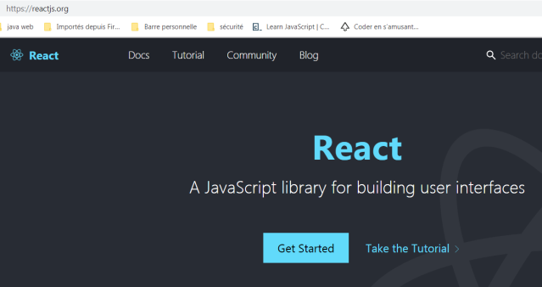
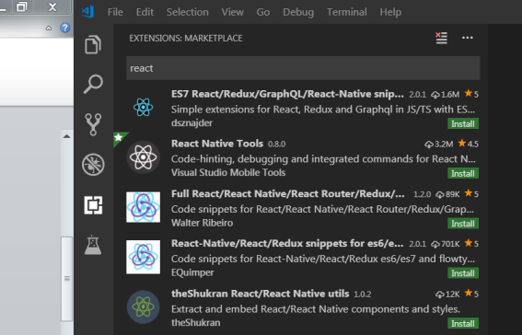
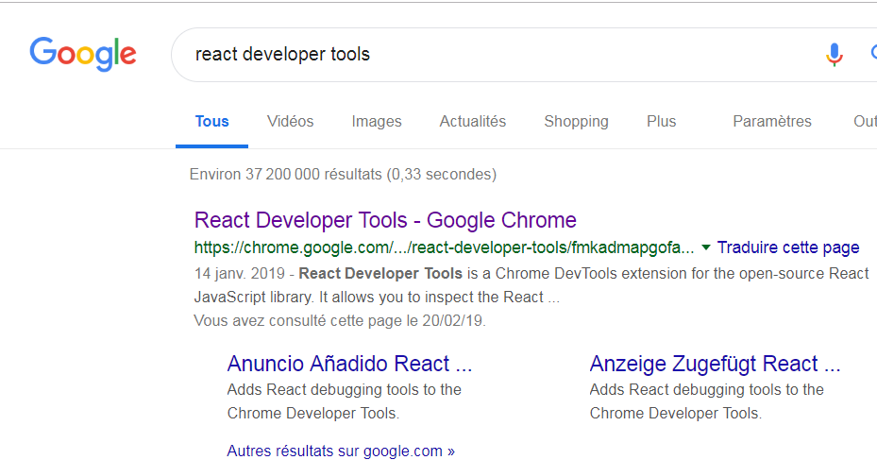
Environnement
Reactjs code snippets
vscode-styled-jsx
Notes:
Image 1 :
Grâce à React, il est facile de créer des interfaces utilisateurs interactives. Définir des vues simples pour chaque état de l’application, et lorsque les données changent, React met à jour de façon optimale.
À base de composants
React est orienté « composants ». Ils doivent être autonomes, puis assemblés ensemble pour créer des interfaces utilisateurs complexes.
Les composants sont écrits en JavaScript.
Image 2 :
Si vous utilisez Visual Studio Code, vous pouvez utiliser les 2 extensions suivantes :
Reactjs code snippets
vscode-styled-jsx
Image 3 :
L’extension React Developer Tools, dans Chrome ou Firefox, est très utile pour parcourir son application React et vérifier son état et ses variables.

Slide 3
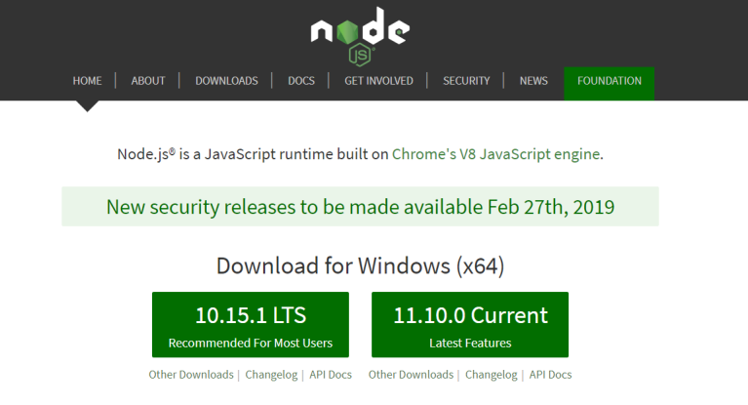
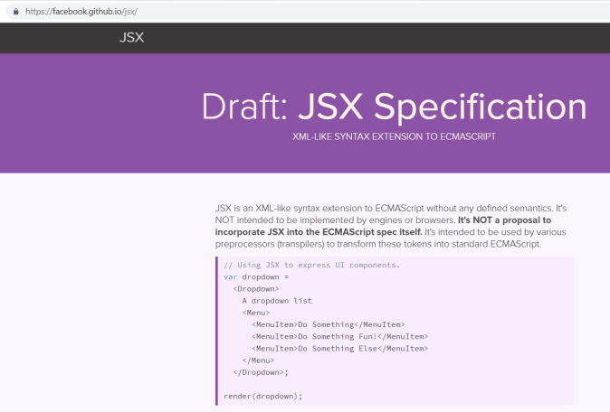
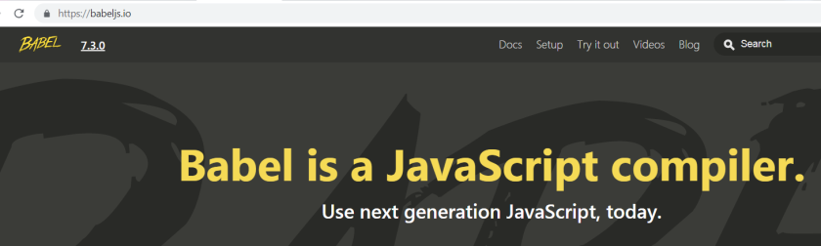
Installation
Notes:
Image 1 :
React est basé sur node.js, ce n’est utile de connaitre node pour utiliser React. Node doit être installé sur la machine pour l’utilisation de React. Si node est déjà installé sur votre machine, vérifier que la version est compatible avec React.
Image 2 :
React peut fonctionner avec JavaScript mais il est plus simple d’utiliser la syntaxe JSX, c’est une extension syntaxique de JavaScript. Il permet de décrire l’interface utilisateur (UI). JSX ressemble à un langage de balisage, mais il recèle toute la puissance de JavaScript.
Au lieu de séparer artificiellement les technologies en mettant le balisage et la logique dans des fichiers séparés, React sépare les préoccupations via des unités faiblement couplées appelées « composants », qui contiennent les deux. Ceci est un peu déconcertant au départ mais, comme les composants doivent être simples, on s’y retrouve.
Image 3 :
Les navigateurs actuels ne savent pas interpréter le JSX et dernières syntaxes JavaScript, on utilise Babel pour faire la traduction vers un JavaScript.
Babel est un outil qui est principalement utilisée pour convertir le code ECMAScript 2015+ en une version compatible de JavaScript pour les navigateurs ou environnements actuels et anciens.

Slide 4
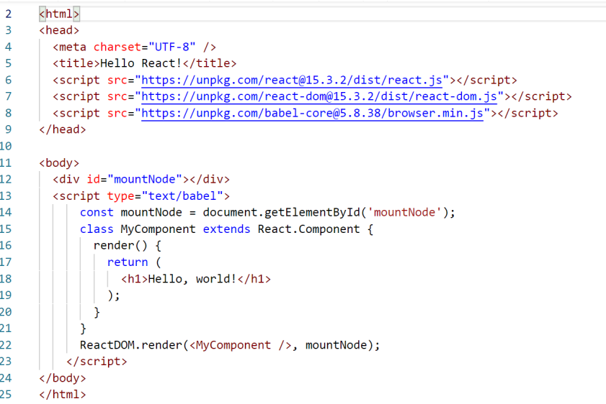
Hello World
4
Notes:
Montrer les différents exemples proposés jusqu’au point « 4. le state » et donner le 4b en exercice.
Donner le 5 en précisant comment envoyer le contenu d’un input :
<input onChange={this.recopie.bind(this)} />
recopie(param)
Accéder à la valeur : param.target.value

Slide 5
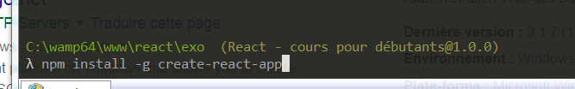
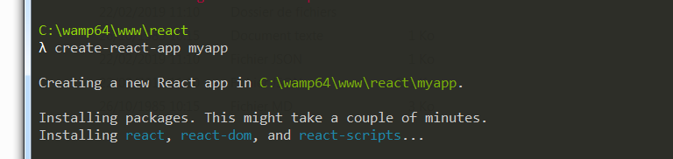
Create-react-app
Command Line
// Runs the application in http://localhost:3000
npm start
// Runs the tests
npm test
// Builds the application for production
npm run build
5
Notes:
A montrer dans l’unité d’apprentissage « »

Slide 6
Les références
Les refs sont utilisées pour obtenir une référence à un noeud du DOM (Document Object Model) ou à une instance d'un composant dans une application React.
Les refs retournent donc le nœud auquel il fait référence.
La syntaxe est différente selon que nous utilisons la création de composant sous forme de « classe » ou sous forme de « fonction ».
Démonstration
6

Slide 7
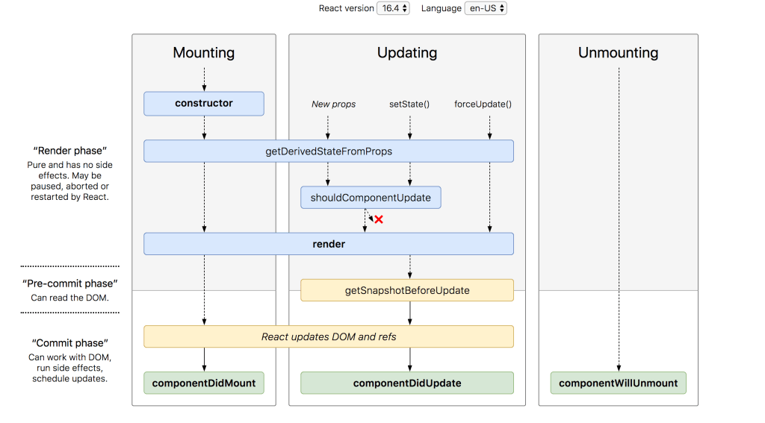
Cycle de vie
7
Valable uniquement pour des composants « class »
Avec les composants « fonction », on utilisera les hooks « useEffect »

Slide 8


